Slide 1

LEZIONI PER PRINCIPIANTI
Introduzione al Sensore di Suoni NXT

Slide 2
OBIETTIVI DELLA LEZIONE
Imparare ad usare il sensore al suono NXT con l’EV3
Pre-requisiti: conoscere gli Switch

Slide 3
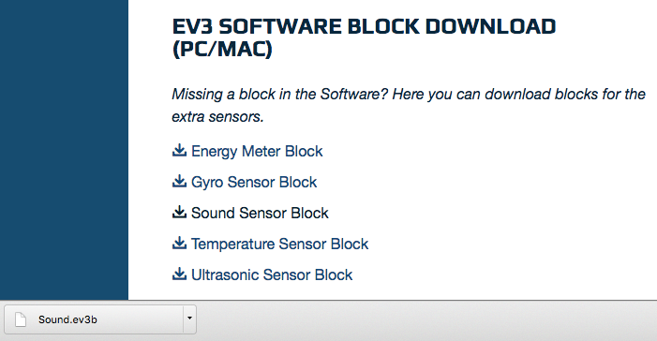
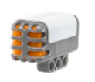

SCARICARE IL BLOCCO SENSORE SUONO
Il blocco Sensore suono è scaricabile al sito della LEGO:
http://www.lego.com/en-us/mindstorms/downloads
Per imparare a scaricare ed aggiungere un blocco addizionale, vedere la lezione apposita fra quelle per principianti

Slide 4
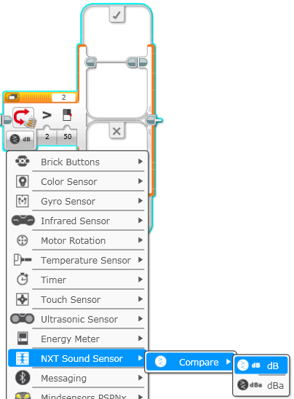
Switch - NXT SensorE SUONO
Modalità di Comparazione
dB: Il livello del suono è espresso in percentuale
dBa: Il livello del suono viene prima adattato alla sensibilità umana e poi espresso in percentuale
Tratto dal Menu Help EV3

Slide 5
ESERCITAZIONE SUL SENSORE DI SUONI
Prova a scrivere un programma in cui il robot si muova velocemente in avanti se il volume del suono è alto (>50) e lentamente indietro se è basso (<50)
Suggerimento:
Usa i blocchi Switch e NXT Sound Sensor
Puoi usare la scala dB o dBa

Slide 6
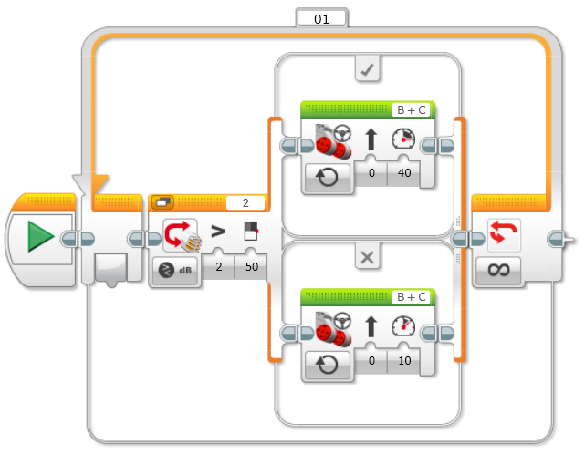
SOLUZIONE DELL’ESERCITAZIONE
Vai avanti velocemente quando il livello del suono è alto (>50)
Vai indietro lentamente quando il livello del suono è basso (<50)

Slide 7
CREDITS
Questo tutorial è stato creato da Sanjay Seshan e Arvind Seshan
Altre lezioni sono disponibili al sito www.ev3lessons.com
Tradotto da Giuseppe Comis
Questo lavoro è soggetto a Creative Commons Attribution-NonCommercial-ShareAlike 4.0 International License.

